Slide 1
高级语言程序设计C
信息学院 宋宝安
2012-2-21

Slide 2
目 录
一、主讲教师介绍
二、考试及成绩评定
三、杂谈——计算机与人之间关系
四、高级语言程序设计C概述

Slide 3



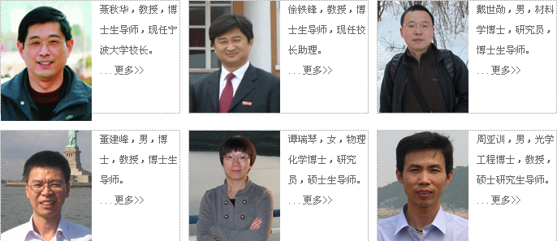
一、主讲教师介绍背景介绍
宋宝安，1980 讲师 博士
2009 5月哈尔滨工业大学博士毕业
研究方向：红外材料、器件和系统
专业：光电信息工程
songbaoan@nbu.edu.cn
691134 (13819881134)
曹光彪信息楼302室
团队核心人员 http://www.ir-glass.com/

Slide 4
二、考试及成绩评定
序号 | 考核方式 | 成绩比重（%）
1 | 期末考试 | 67*0.8
2 | 平时成绩(出勤，提问等) | 67*0.2
3 | 实验成绩（实验+期中编程考试） | 33
合计 |  | 100

Slide 5

三、杂谈——计算机与人之间关系
计算机功能？如何认识它？人机对话基础？编程实质？
计算机——拓展人的能力！
懂原理、能应用和有创新！
人与机器对话基础：语言！
编程：人的意图软件化！
Notes:
机器语言、汇编语言和高级语言 （C语言、Vbdeng ）
编程就是程序员按照该语言的语法编写程序源代码，把自己的意图融入到代码中

Slide 6

毕业后做什么？
生物化学类本科生的未来之路
  科学家
    从业于大学、研究院等
    前瞻性地科研工作
  工程师
    从业于生物制药企业等
    化学合成企业
    有机无机材料制备等
    医疗器械开发等
  其它
    管理、销售、政治
更高的学历、海外经历通常是必要的
Notes:
无论做科学家还是工程师，或其他，都要保证自己处于国内第一梯队，向世界级进军。

Slide 7
大学四年学什么？
学C语言？学编程？会“黑客”？打游戏？……
  学好做人：做一个有“两颗心”的人：责任心和爱心
  学好思考方式：换位思考与独立思考（不能人云也云）、对事情都有自己的见解
学会学习——“自学”！（向大师学习、多读传记等）
多读书，读好书，具有开阔的视野、宽广的胸怀
  培养良好的兴趣：持续的关注与投入、有欲望

Slide 8
四、高级语言程序设计C概述
应用程序
（Application）
基于
平台的
应用
程序
C语言的地盘
高级语言的地盘
应用
平台
操作系统（OS）
低级语言的地盘
硬件（Hardware）
Notes:
C语言被分类位高级语言，但实际上它是一种介于高级语言和低级语言之间的语言。
计算机科学中很多事物都难以进行准确的分类和定义，甚至根本没有定义。所以学习中要注意理解，而不是记忆。

Slide 9
C语言历史
一切从一个叫“Space Travel”的电子游戏开始……
为了让他的游戏能在PDP-7上运行，Ken Thompson用汇编语言给PDP-7写了一个操作系统——UNIX
汇编太不好用了，Thompson需要高级语言
试验了一些高级语言，包括Fortran，都不理想
他在BCPL基础上，自己设计了一个B语言
UNIX开始发展，B也不够用了
Dennis Ritchie加入，把B改造成C
开始用C重写UNIX

Slide 10
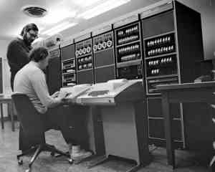
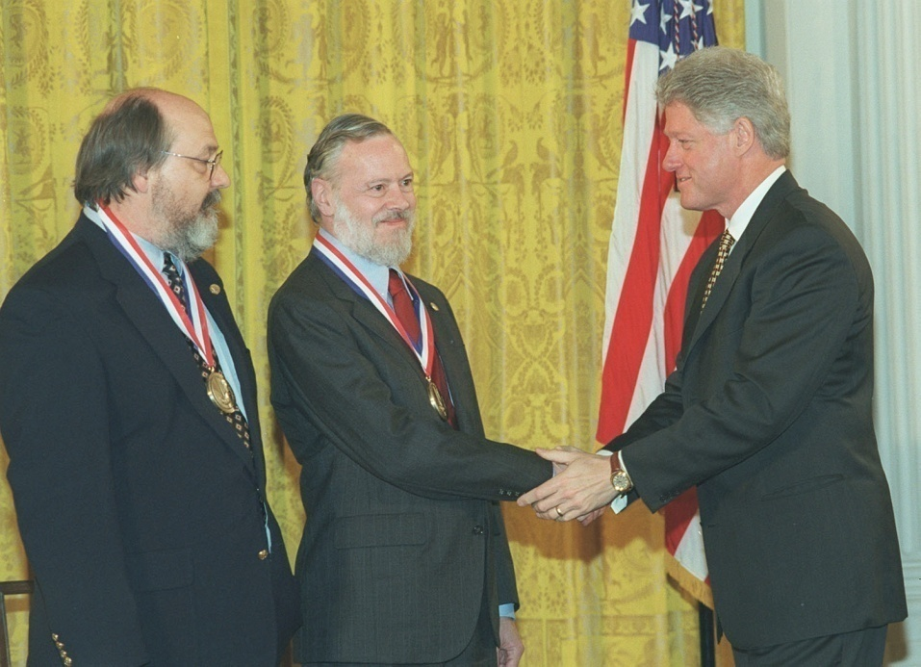
C语言祖师爷——Ritchie和Thompson
正在开发UNIX
接受美国国家技术勋章

Slide 11
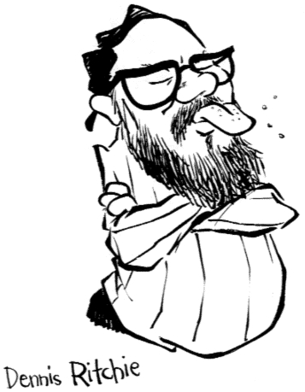
祖师爷对C语言的评价
C is quirky, flawed, and an enormous success.

Slide 12
C特点概述
语言简洁、紧凑、使用方便、灵活
C语言
int a，b;
if (表达式）语句;
VB语言
Dim a As Integer
Dim b As Integer
if (表达式）then 语句
End if
2. 丰富的运算符和数据类型

Slide 13
3. Ｃ语言是一种结构化语言
它层次清晰，便于按模块化方式组织程序，易于调试和维护。
4. C语法限制不太严格、程序设计自由度大
一般的高级语言语法检查比较严，能够检查出几乎所有的语法错误。而C语言允许程序编写者有较大的自由度。
5. 直接访问内存的物理地址（指针）
由于能进行位(bit)一级的操作。实现了对硬件的编程操作，因此Ｃ语言集高级语言和低级语言的功能于一体。既可用于系统软件的开发，也适合于应用软件的开发。

Slide 14
6. Ｃ语言还具有效率高，可移植性强等特点
一般只比汇编程序生成的目标代码效率低10%～20%。
7．C语言适用范围大
C语言还有一个突出的优点就是适合于多种操作系统，如DOS、UNIX，也适用于多种机型。C语言程既适合编写大型的系统软件，也适合编写应用软件。

Slide 15

C语言程序实例
头文件
#include<stdio.h>
int main( )
{ printf("这是一个最简单的屏幕输出程序\n");
printf("Hello, World!");
return 0;
}
主函数
标准输出函数
函数体
其执行结果是在屏幕上输出一行信息：

Slide 16
示例2: 已知圆的半径，求圆的面积。
头文件
#include <stdio.h>
void main( )
{
float r,s;
printf("请输入圆的半径：\n");
scanf("%f", &r);
s=3.1415*r*r;
printf("s=%f\n", s);
}
主函数
变量定义
基本输出
程序运算
结果输出

Slide 17
C程序的组成结构
函数类型说明
函数名
由若干
函数说明部分
函数形参
C程序
（函数首部）
形参类型说明
函数组成
变量定义部分
函数体
例如：
执行部分
int fsum(int x, int y)
{ ………
}

Slide 18
C程序的基本结构的特点:
C程序为函数模块结构，C程序由一个或多个函数构成，其中必须,且只能有一个主函数main( )。
C程序从main( )函数开始执行，在main( )中结束。
C程序的函数是系统提供的标准函数（如printf、scanf等）和用户自己定义的函数（如prn、fsum等）。
每一个说明，每一个语句都必须以分号结尾。但预处理命令，函数头和最后一个花括号“}”之后不能加分号。
5）C 语言的注释符是以“/*”开头并以“*/”结尾的串。在“/*”和“*/”之间的即为注释。
在TC++中，注释符以“//” 开始，到本行结束。
例如： int a ,b; // 定义2个整型变量

Slide 19
C程序的书写风格：
（1）一个说明或一个语句占一行
（2）函数与函数之间加空行, 以清楚的分出程序中有几个函数。
（3）用{ }括起来的部分，通常表示了程序的某一层次结构。{ }一般与该结构语句的第一个字母对齐，并单独占一行。
（4）低一层次的语句或说明可比高一层次的语句或说明缩进若干格后书写,同一个层次的语句左对齐。
（5）对数据的输入，运行时最好要出现输入提示，对于数据输出，也要有一定的提示和格式。
（6）程序中适当加上一些注释。

Slide 20
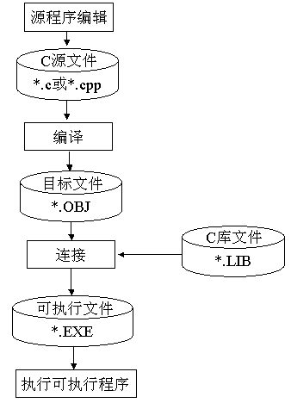
C程序运行的一般步骤
1．源程序编辑
2．程序编译
3．连接程序
4．程序运行
大部分C语言系统都提供一个独立的集成开发环境，它可将上述四步连贯在一个程序之中。

Slide 21
本章小结
通过本章的学习，读者应对计算机语言及程序设计的概念，C程序的组成特点，C程序的运行过程有一个初步了解。
学习C语言程序设计，掌握C语言语法规则和程序设计方法，培养编程技能是很重的。
学习程序设计好的方法就是在掌握语法规则的基础上，多分析阅读别人写的程序，多自己动手编写一些小程序，多上机调试运行程序，做到这3个“多”字，学习好C程序设计就不难了。

